Slide 1

Estudio de Demanda
Asobancaria 2.016 -17*
Estudio Cuantitativo de Compradores de Vivienda Nueva
Fecha: Septiembre de 2017
Del 2017 hay un 9% de la muestra

Slide 2
Objetivos
Profundizar en los elementos de la demanda que explican el comportamiento del mercado.
Entender cómo el proceso de decisión de compra afecta a mi empresa, ya sea un constructor, entidad financiera o una inmobiliaria.
Valorar el efecto de las medidas estatales en los procesos de compra de vivienda.

Slide 3
Ficha Técnica y Metodología
MUESTRA: 1.800 Encuestas
Ciudad | TOTAL | VIS | NO VIS
Bogotá | 750 | 450 | 300
Medellín | 300 | 180 | 120
Cali | 300 | 180 | 120
Barraquilla | 164 | 65 | 99
Cartagena | 74 | 30 | 44
Santa Marta | 57 | 55 | 2
Bucaramanga | 65 | 30 | 35
Ciudades Intermedias | 90 | 90 | -
Total | 1800 | 1080 | 720

Slide 4
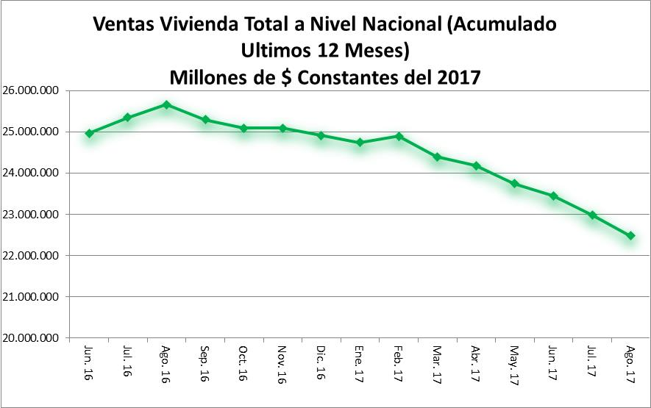
Lo que ya sabemos
Incluye Bogotá, Medellín, Cali, Barranquilla, Cartagena, Santa Marta y Villavicencio con municipios aledaños
Excluye Bucaramanga .
Deflactado por IPC Nacional. Fuente: La Galería Inmobiliaria.

Slide 5
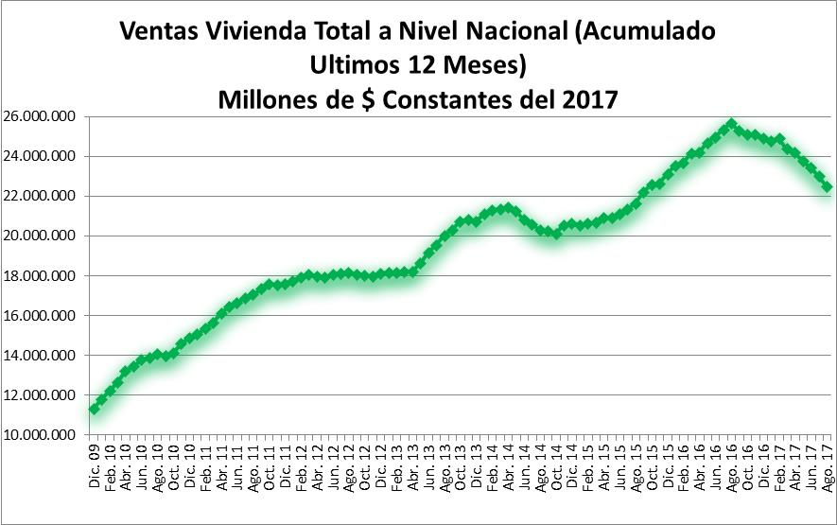
Lo que tendemos a olvidar
Incluye Bogotá, MedellÍn, Cali, Barranquilla, Cartagena, Santa Marta y Villavicencio con municipios aledaños
Excluye Bucaramanga . Se inició seguimiento en junio del 2011
Deflactado por IPC Nacional. Fuente: La Galería Inmobiliaria.

Slide 6
Que Dice la Demanda
VIS?

Slide 7
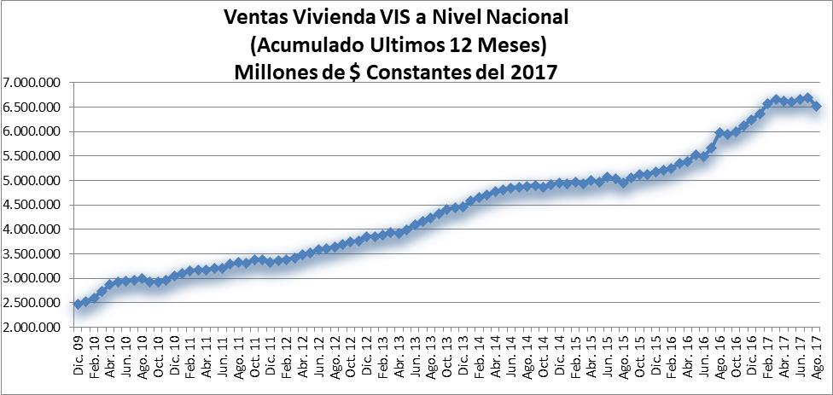
Incluye Bogotá, MedellÍn, Cali, Barranquilla, Cartagena, Santa Marta y Villavicencio con municipios aledaños
Excluye Bucaramanga . Se inició seguimiento en junio del 2011
Deflactado por IPC Nacional. Fuente: La Galería Inmobiliaria.

Slide 8
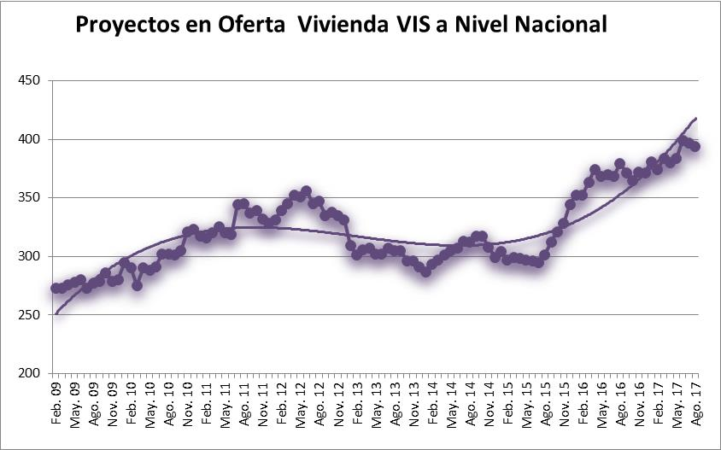
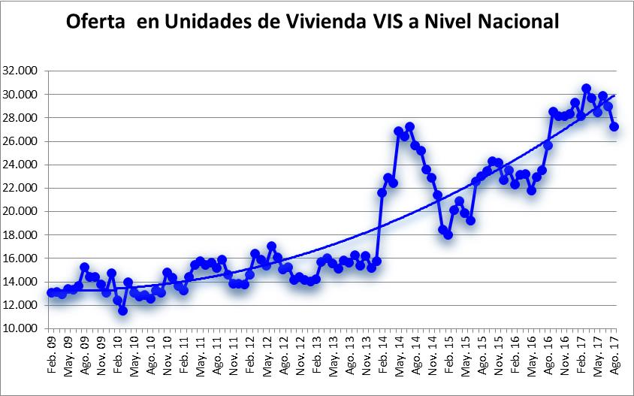
Incluye Bogotá, MedellÍn, Cali, Barranquilla, Cartagena, Santa Marta y Villavicencio con municipios aledaños
Excluye Bucaramanga . Se inició seguimiento en junio del 2011
Fuente: La Galería Inmobiliaria.

Slide 9
Factores que impulsaron la demanda VIS
MI CASA YA:
Permite un mayor acceso a la vivienda para compradores de menores ingresos, el cual se concentra en buscar vivienda nueva y se observa un aumento en la participación de los compradores que son trabajadores independientes.

Slide 10
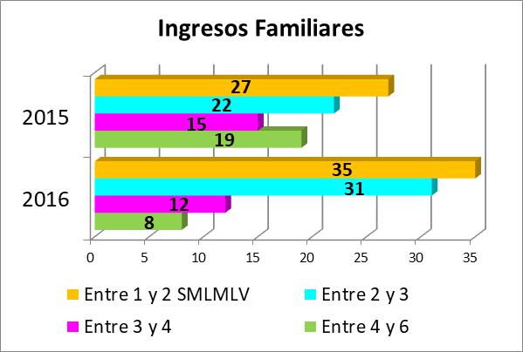
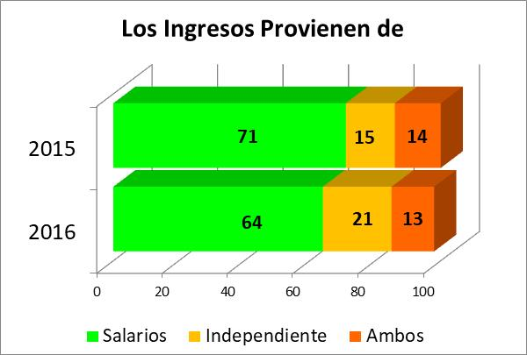
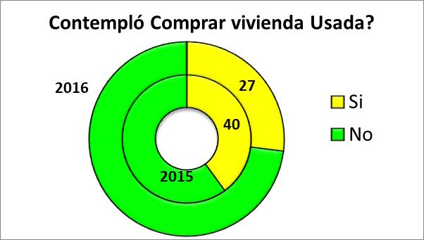
El 66% de los compradores ganan entre
1 – 3 s.m.l.v. vs 49% del año anterior
Crecen los compradores de familias independientes del 15% al 21%
Disminuye del 40% al 27% el porcentaje de familias que pensaron en comprar usada

Slide 11
Factores que impulsaron la demanda VIS
2. EL MERCADO: Ampliación del plazo para el pago de la Cuota Inicial, con una estabilización de los porcentajes financiados.

Slide 12
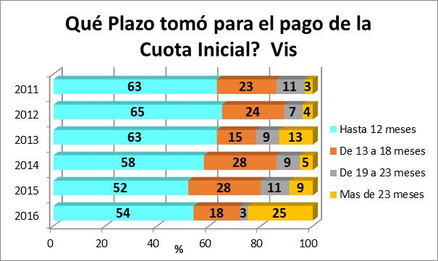
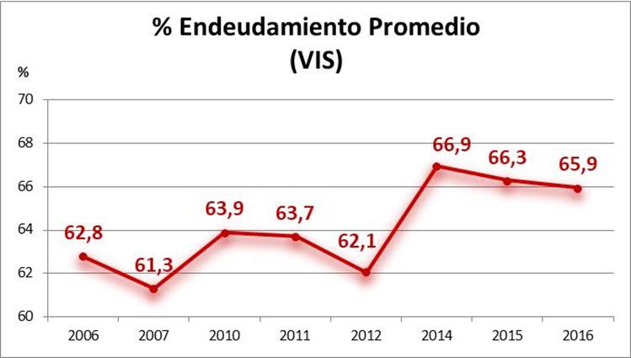

Slide 13
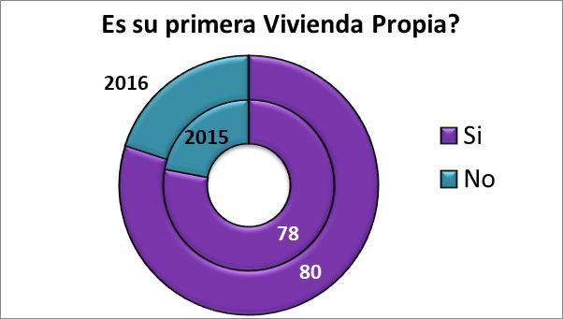
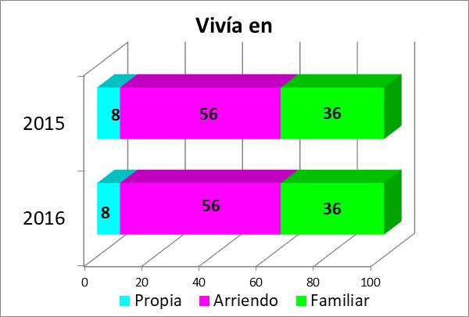
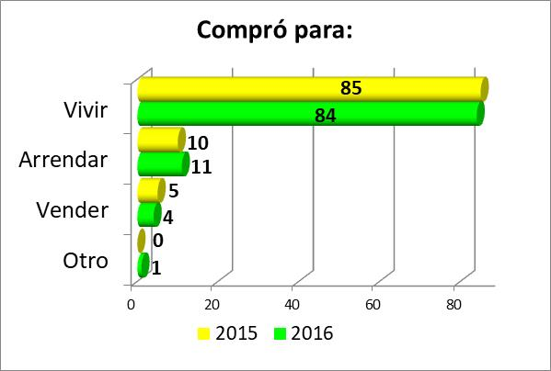
Factores que estabilizaron la demanda VIS
Compradores de Primera Vivienda se mantienen
Se mantiene la procedencia
Nivel de Inversionistas sube levemente.

Slide 14
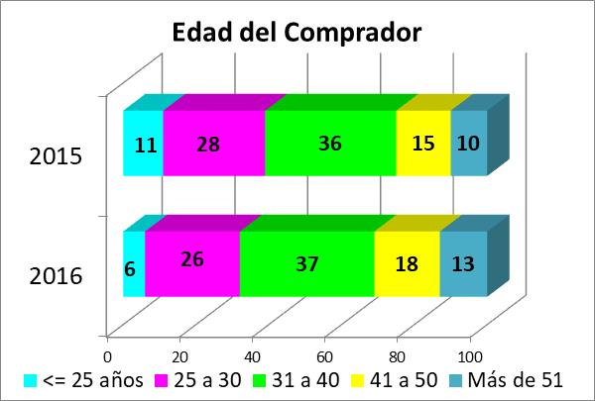
Factores que reducen la demanda VIS
Los compradores tienden a ser mayores.
El 39% de los compradores del 2.015 eran menores de 30 años y baja al 32%

Slide 15
Factores que reducen la demanda VIS
2. Falta de eficacia en la divulgación y estabilización de las medidas Gubernamentales que buscan estimular la demanda a través del subsidio a la tasa de interés.
Al momento del desembolso del Crédito cree que va a tener el subsidio a la Tasa
Pregunta realizada a aquellos compradores que manifestaron que para comprar el inmueble iban a tramitar un crédito

Slide 16
QUE DICE LA DEMANDA NO VIS?

Slide 17
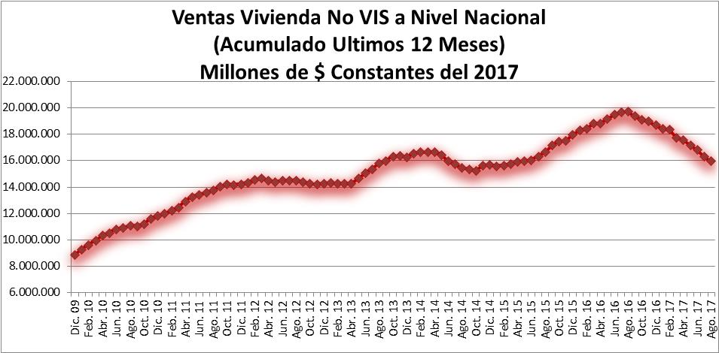
Incluye Bogotá, Medellín, Cali, Barranquilla, Cartagena, Santa Marta y Villavicencio con municipios aledaños
Excluye Bucaramanga . Se inició seguimiento en junio del 2011
Deflactado por IPC Nacional. Fuente: La Galería Inmobiliaria.

Slide 18
Factores que deterioraron la demanda
Se nos lleno la copa?
Tenemos un índice de capacidad de compra en mínimos históricos, en un ambiente donde el endeudamiento ha aumentado, por lo que las ventas crecen en compradores que ya tienen vivienda, bajando los demandantes que vivían en arriendo o casa familiar.
Se reducen las ventas de contado y el nivel de inversionistas baja especialmente en Bogotá.

Slide 19
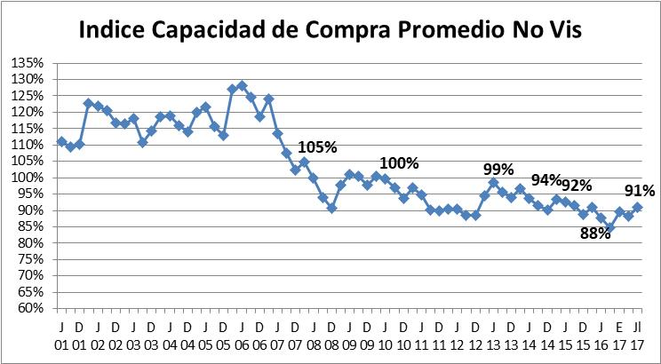
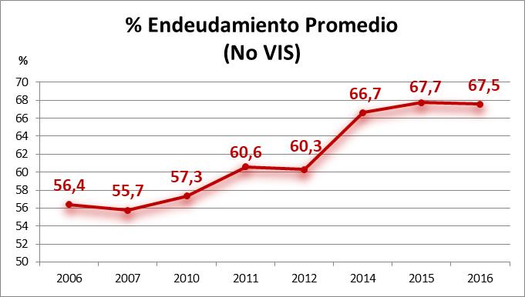
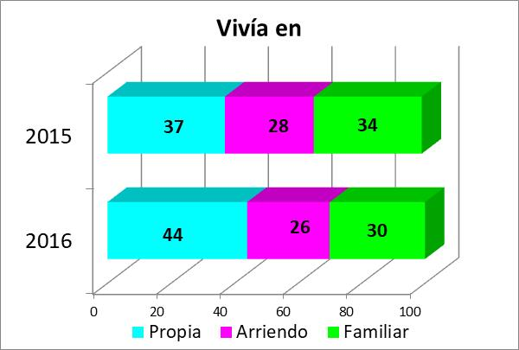
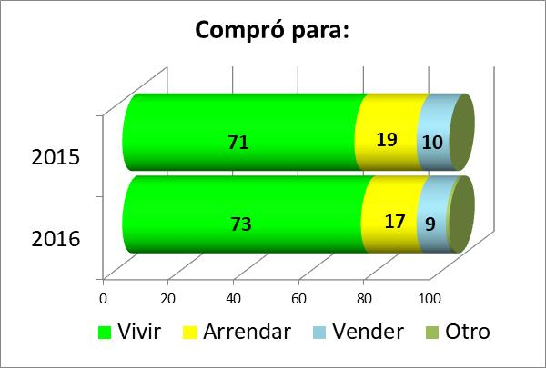
Se nos llenó la copa ?
Cálculo Asobancaria-La Galería Inmobiliaria
En Bogotá los compradores para inversión bajaron 6 puntos

Slide 20
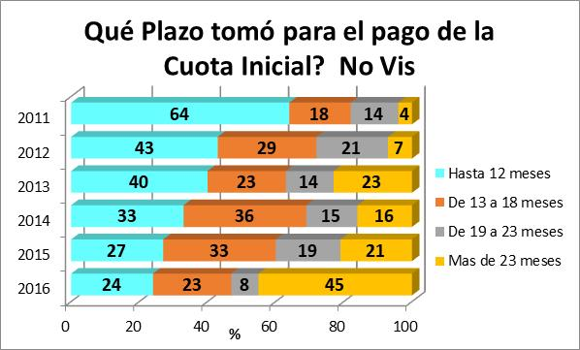
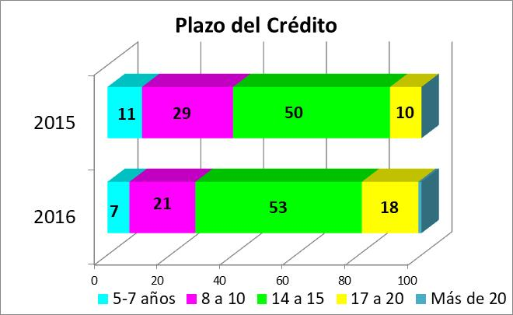
Factores de ajuste actual
Mayores Plazos de la Cuota Inicial
Mayor Plazo del Crédito

Slide 21
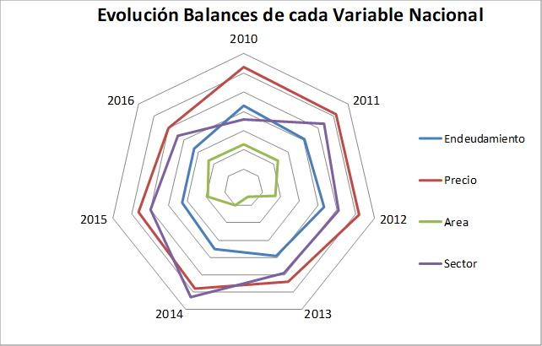
Evolución Histórica de las principales variables involucradas en el proceso de compra

Slide 22
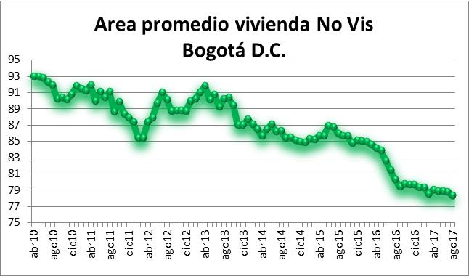
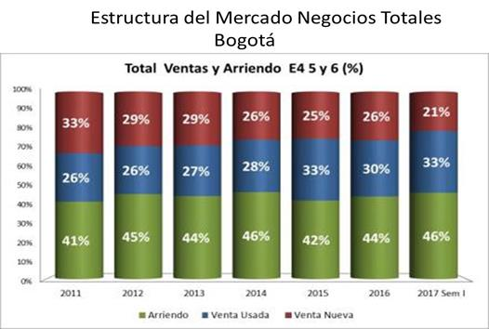
Factores de ajuste actual
Disminución de área en un 15% desde abril del 2010
Competencia creciente de la vivienda usada y el arriendo.

Slide 23
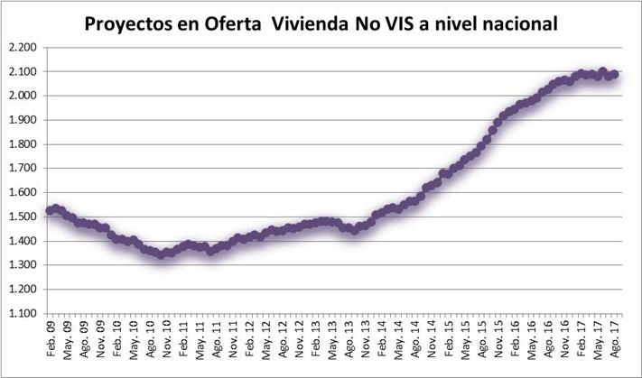
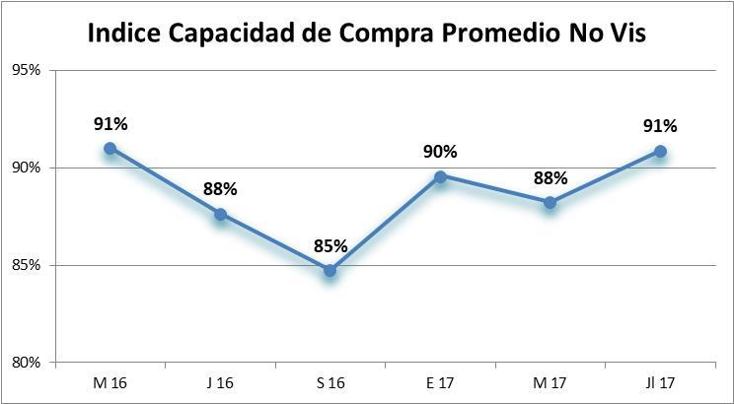
Factores de ajuste futuro cercano
Mayores niveles de competencia. Oferta en máximos históricos en número de proyectos y número de unidades
La disminución que se viene presentando en las tasas de interés del crédito hipotecario ayudan a mejorar la capacidad de compra.
Fuente: Galería Inmobiliaria

Slide 24
Factores de ajuste futuro cercano
Ampliación, Mayor divulgación y estabilización de las medidas Gubernamentales que buscan estimular la demanda
Al momento del desembolso del Crédito cree que va a tener el subsidio a la Tasa
Pregunta realizada a aquellos compradores que manifestaron que para comprar el inmueble iban a tramitar un crédito

Slide 25
Factores de ajuste pensando en el futuro
Oferta de Tierras que evite incrementos tanto de la tierra como de la vivienda por encima de la inflación.
Generación proyectos en zonas suburbanas con buenos sistemas de transporte que permita comprar vivienda más barata. Ejemplo: Medellín
Mayor penetración en el mercado para los independientes

Slide 26
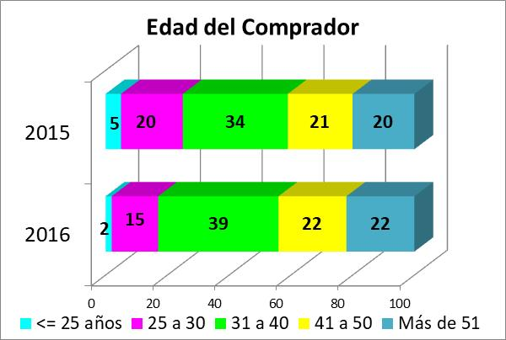

Factores que estabilizaron la demanda No VIS
La edad del comprador se mantiene
No cambia sustancialmente el proceso de búsqueda de vivienda usada

Slide 27

Otros elementos del proceso de compra
Notes:
27
27

Slide 28
Medios de información utilizados en el proceso de compra
Synapsis 2014
*Base Pequeña
Notes:
La principal fuente para acceder a los proyectos para los compradores siguen siendo las vallas, sin embargo disminuye 4 puntos frente a lo reportado en 2015. El Referido se mantiene en 2do lugar de importancia muy cerca de las vallas con el 33%. Es importante destacar que la participación de las áreas de personal de las empresas aumenta de manera significativa pasando del 6% al 14%. Esto denota un proceso de ventas más directa y proactivo por parte de las constructoras.

Slide 29
Compró en el proyecto por:
Porcentaje (%) - RU
*Base Pequeña
Notes:
La principal razón de compra sigue siendo la ubicación, y dentro de esta prevalece en general la cercanía a transporte como principal factor, cuya importancia se incrementa en Bogotá y Barranquilla, pero disminuye en el total general. Las otras dos razones fundamentales para la toma de decisión de compra, Diseño y precio, se mantienen prácticamente inalterados. Dentro de la importancia de la ubicación está estar cerca a transporte, comercio y que sea una zona de valorización.

Slide 30
Medio de transporte utilizado en el hogar
% PORCENTAJE - RM
*Base Pequeña
Notes:
Aumenta en 7 puntos la utilización de vehículo particular frente a 2015, en detrimento del uso de transporte publico. El incremento se da tanto en el Vis como en el No-vis. La utilización de la moto como medio de transportes sigue subiendo, en especial en Vis que pasa del 22% al 30%.

Slide 31
Afiliado a Caja de Compensación
Compradores V.I.S.
Porcentaje (%) - RU
*Base Pequeña

Slide 32
Tenía crédito pre-aprobado cuando inició la búsqueda de la vivienda
Porcentaje (%) - RU
Notes:
Se presenta un incremento de un punto en el uso del Crédito pre-aprobado, pasando de un 28% al 29%, en donde el segmento VIS es el más interesado en la búsqueda de está alternativa, pasando del 32% en 2015 al 34% para 2016. La principal razón del no recurrir a este pre-aprobado se da porque el comprador considero que no era aún necesario tramitarlo y esperan tomar el crédito en el momento adecuado; en Medellín respaldan el no tramitar un crédito pre-aprobado debido a que se apoyan con el pago a plazos dado por la constructora.

Slide 33
Primera vez que tramita un crédito para vivienda – VIS
Pregunta realizada a aquellos compradores que manifestaron que para comprar el inmueble iban a tramitar un crédito
% PORCENTAJE - RU
*Base Pequeña

Slide 34
La selección de la Entidad Financiera fue decisión de…
Pregunta realizada a aquellos compradores que manifestaron que para comprar el inmueble iban a tramitar un crédito
% PORCENTAJE - RU
Notes:
La capacidad de la constructora para influir en la decisión del cliente al elegir la entidad disminuye en 3 puntos frente a 2015, siendo el cliente quien toma la decisión en especial en el VIS, donde el cliente toma la decisión en un 40% de los casos. El % de indecisos son altos en especial en el No Vis, en donde el 51% de los compradores no han tomado una decisión aún.
Dada la independencia que muestran los compradores es importante que el Banco financiador del proyecto ofrezca una opción lo suficientemente atractiva para el cliente se mantenga con el banco vinculado, en especial en este momento en que hay nuevos actores en el mercado del crédito hipotecario que aumentan las posibilidades para el cliente.

Slide 35
Muchas Gracias

